Slide 1

Ставропольский государственный аграрный университет
КАФЕДРА
«ЭЛЕКТРОСНАБЖЕНИЕ
И ЭКСПЛУАТАЦИЯ
ЭЛЕКТРООБОРУДОВАНИЯ»
«Основы эксплуатации электрооборудования СЭС»
ДОЦЕНТ КАФЕДРЫ ПРИВАЛОВ
ЕВГЕНИЙ ЕВГРАФОВИЧ

Slide 2
Ставропольский государственный аграрный университет
Раздел 2.
Контроль технического состояния оборудования систем электроснабжения
ЛЕКЦИЯ №4
Контроль технического состояния ЛЭП СЭС

Slide 3
Ставропольский государственный аграрный университет
Учебные цели
Знать способы и средства контроля технического состояния воздушных линий электропередачи (ЛЭП) систем электроснабжения (СЭС).

Slide 4
Ставропольский государственный аграрный университет
Учебные вопросы
1. Линии электропередачи (ЛЭП) СЭС как объекты контроля.
2. Контроль технического состояния отключенной ВЛ.
3. Контроль технического состояния ВЛ под рабочим напряжением.

Slide 5
Ставропольский государственный аграрный университет
Учебная литература.
2. Правила технической эксплуатации электроустановок потребителей. М: НОРМАТИКА, 2020. – 188с.
4. Эксплуатация систем электроснабжения: учебное пособие / В.Я. Хорольский, М.А. Таранов. - Ставрополь, «АГРУС», 2013, 256с.

Slide 6
Ставропольский государственный аграрный университет
Введение.
Контроль технического состояния линий электропередачи (ЛЭП) систем электроснабжения (СЭС)
проводят в соответствии с требованиями действующих нормативно-технических документов (НТД). Источники 2, 4.

Slide 7
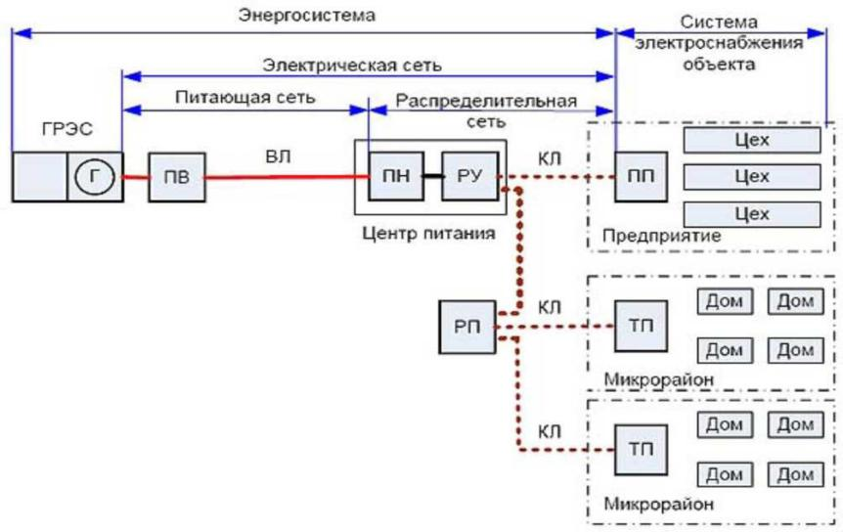

Slide 8
Ставропольский государственный аграрный университет
1. Линии электропередачи (ЛЭП) СЭС как объекты контроля.
Проблемы.
1.Методы контроля технического состояния разработаны в прошлом веке, более 30 лет назад.
2. Контроль технического состояния в основном на отключенной ЛЭП.
3. Мало установлено систем контроля технического состояния ЛЭП-110кВ.

Slide 9
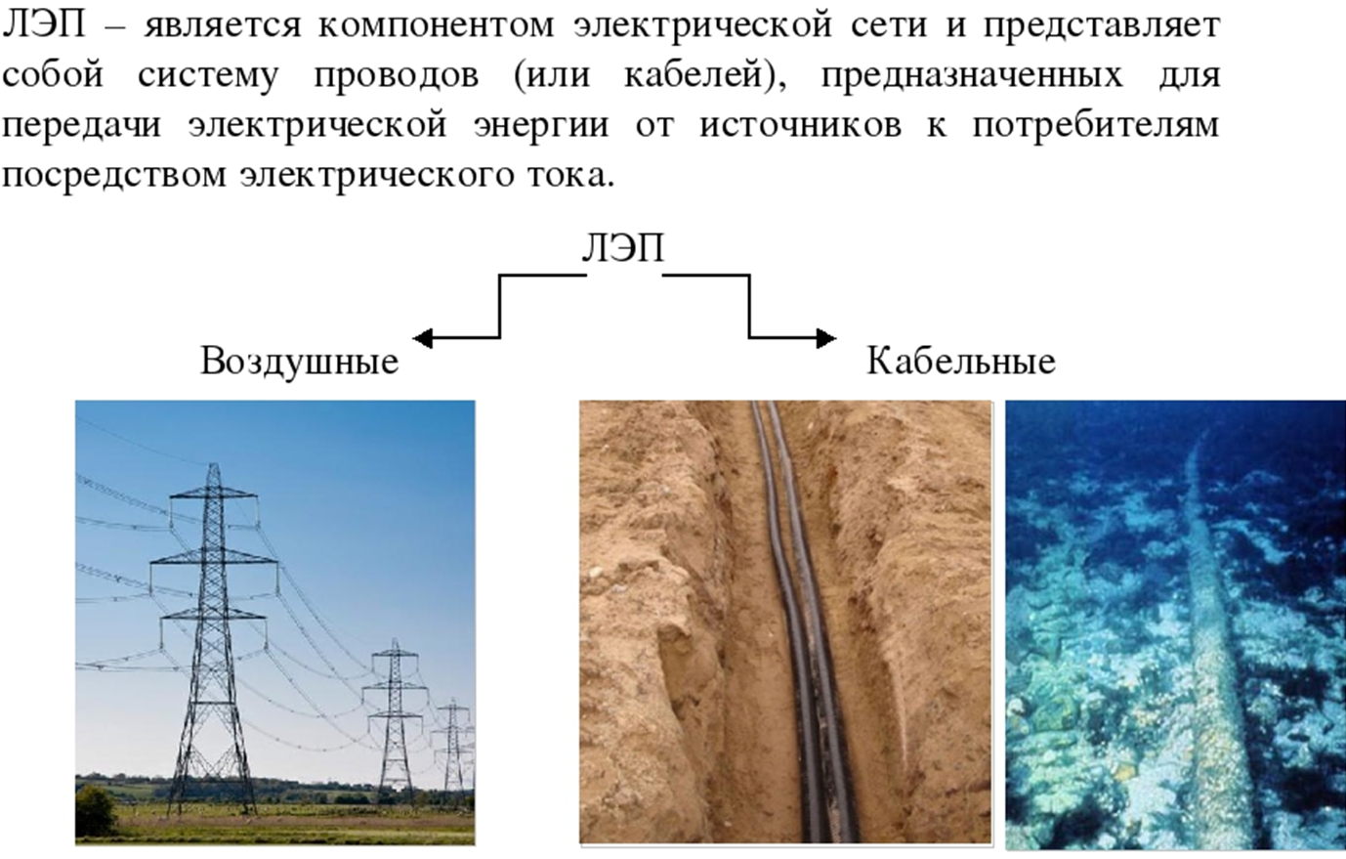
Ставропольский государственный аграрный университет

Slide 10
Ставропольский государственный аграрный университет
ЗАДАЧИ КОНТРОЛЯ.
1. Своевременное обнаружение дефекта.
2. Ремонт ЛЭП по текущему состоянию.
3. Продление срока службы ЛЭП.
4. Контроль состояния элементов ЛЭП.
5. Рост эффективности контроля.
6. Снижение расходов на ремонты ЛЭП.
7. Повышение надежности за счет контроля режимов работы СЭС.

Slide 11
1. Установить причины возникновения дефектов и повреждений ВЛ и КЛ.
2. Определить влияние условий эксплуатации на надежность работы элементов ВЛ и КЛ.
3. Выявить элементы ограничивающие надежность линии.
4. Спрогнозировать состояние элементов ВЛ и КЛ во времени.
5. Обосновать объемы и срок ремонтных работ линий.

Slide 12
Ставропольский государственный аграрный университет
2. Контроль технического состояния отключенной воздушной линии (ВЛ).
Обследование состояния элементов ВЛ.
1. Фундаментов и опор (железобетонных, металлических и деревянных).
3. Неизолированных проводов и грозозащитных тросов.
4. Изоляторов и линейной арматуры.
5. Заземляющих устройств.
6. Охранной зоны трассы.

Slide 13
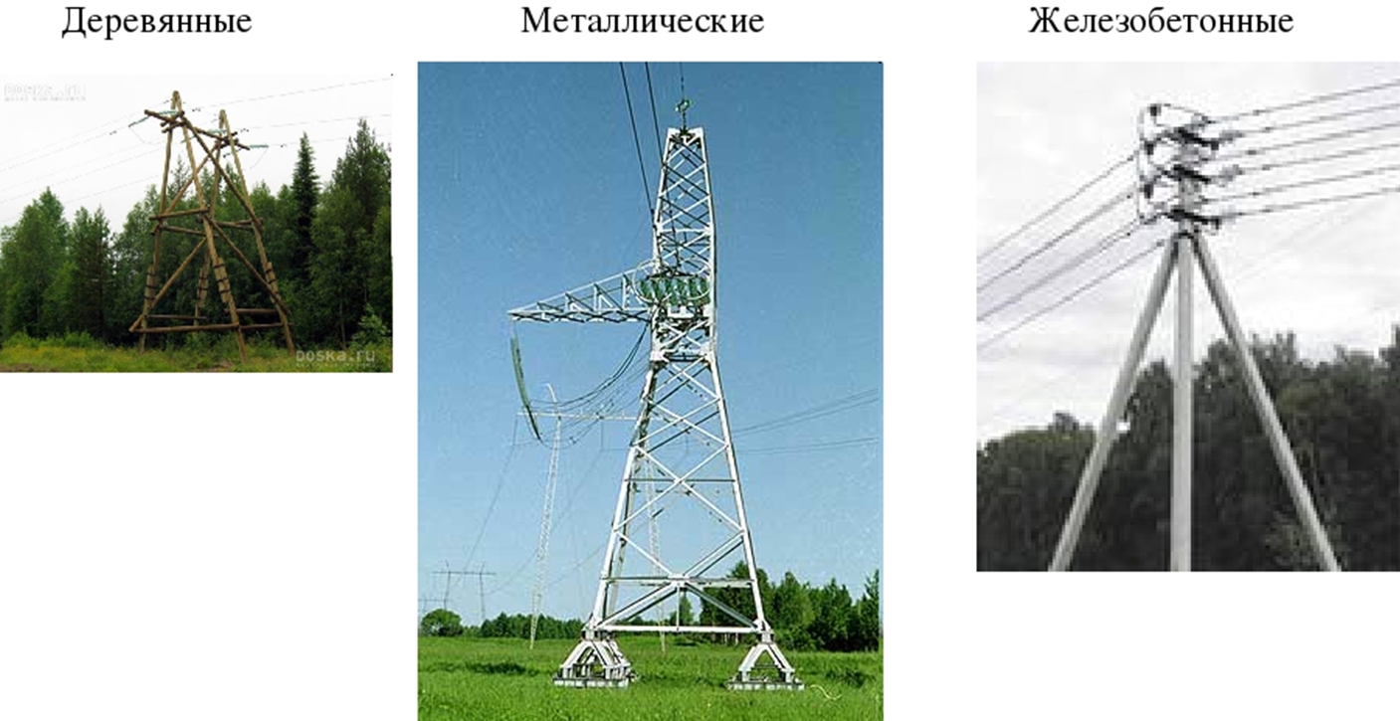
Ставропольский государственный аграрный университет

Slide 14
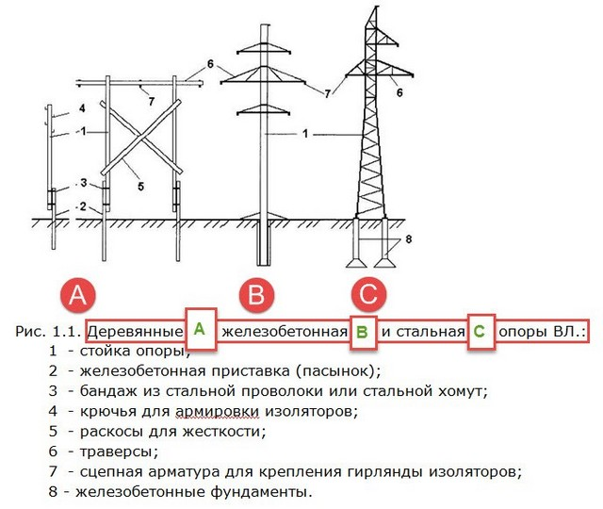

Slide 15
1. Контроль состояния фундаментов.
Визуально и с помощью приборов. Определяют:
нагрузку на фундамент;
характеристику бетона и арматуры (вскрытие на глубину 0,5-0,7 м);
состояние анкерных болтов;
физико-механические свойства грунта;
деформацию для опор, имеющих наклон стоек.

Slide 16
2. Контроль состояния опор.
Заносят в ведомость дефектов:
коррозия деталей опор;
деформация элементов;
дефекты сварных швов;
ослабление соединений;
разрушение покрытия;
повреждение конструкций;
трещины, раковины, щели;
ржавление арматуры;
ослабление тяжения тросовых оттяжек;
наличие на опорах птичьих гнезд.

Slide 17
3. Контроль состояния проводов и грозозащитных тросов.
Визуально и с помощью приборов:
повреждения проводов и тросов у зажимов, дистанционных распорок, гасителей вибрации и защитных муфт;
измерение количества оборванных проволок и длин поврежденных участков.

Slide 18
4. Контроль состояния изоляции и линейной арматуры.
При низовом осмотре:
количество изоляторов в гирлянде;
механические повреждения изоляторов;
следы перекрытия гирлянд и изоляторов;
загрязнение изоляторов;
загрязнение изоляторов птицами;
места установки и повреждения гасителей вибрации и распорок.

Slide 19
5. Контроль состояния заземляющих устройств (ЗУ).
Ведомость дефектов. Состояние:
заземляющих спусков на опоре и у земли;
контактов в болтовых соединениях;
контактов заземлителя с телом опоры;
скоб заземляющих спусков;
выступ заземлителей над землей.
Для оценки состояния ЗУ проводится инструментальное обследование.

Slide 20
6. Контроль состояния трассы ВЛ.
При осмотре.
Состояние охранной зоны и наличие:
ширина просеки;
деревьев и кустарников с указанием их высоты и занимаемой ими площади;
растительности на земле, отведенной под опоры;
сторонних сооружений.

Slide 21
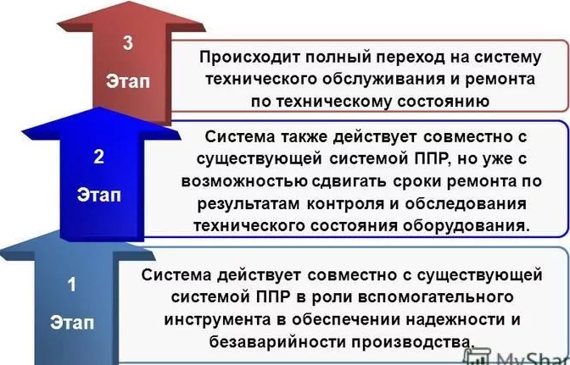
Этапы перехода к системе контроля ТМ по техническому состоянию

Slide 22
Ставропольский государственный аграрный университет
3. Контроль технического состояния ВЛ под рабочим напряжением.
Виды контроля.
1. Частичный разряд (ЧР).
2. Тепловизионный (ТК).
3. Температура воздуха (Тв).
4. Ветровая и гололедная нагрузка.

Slide 23
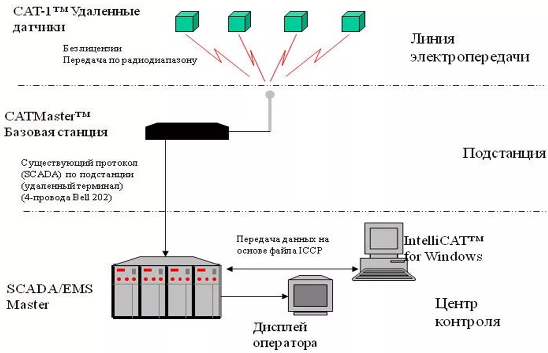
Ставропольский государственный аграрный университет
7.

Slide 24
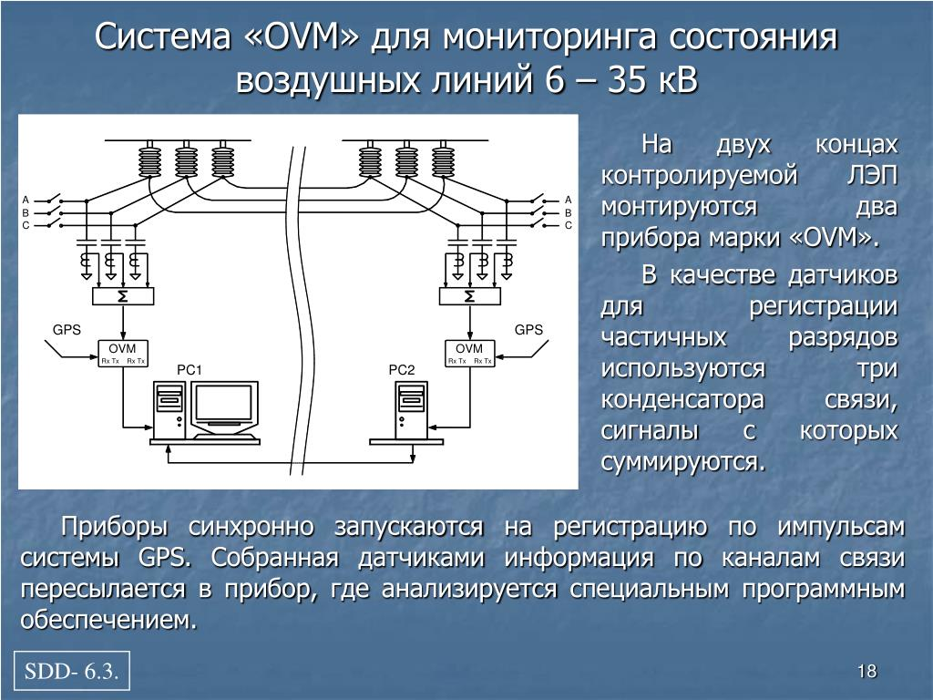

Slide 25
Ставропольский государственный аграрный университет
1.Тепловизионный контроль ВЛ.
ТК. Критерии отбраковки (обслуживания) контактов в пересчете на 50% нагрузку:
нормальный контакт - перегрев до 5 ⁰С;
при плановом ремонте - 5 ⁰С …35 ⁰С;
при текущем ремонте - 35 ⁰С …85 ⁰С;
внеплановый ремонт - более 85 ⁰С в срок не более 3-х месяцев.

Slide 26
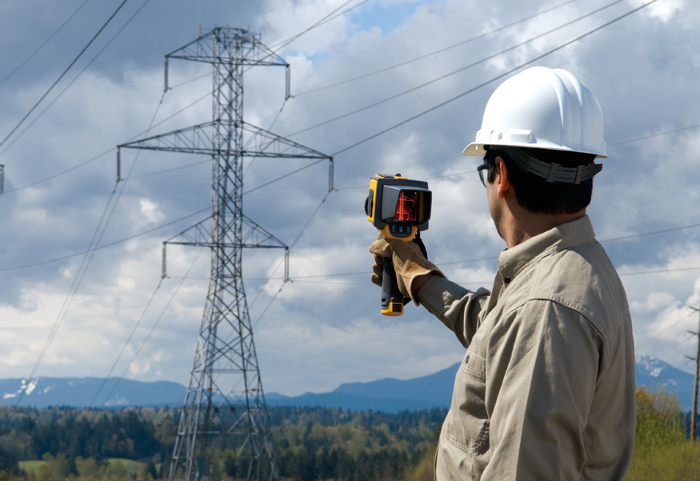

Slide 27
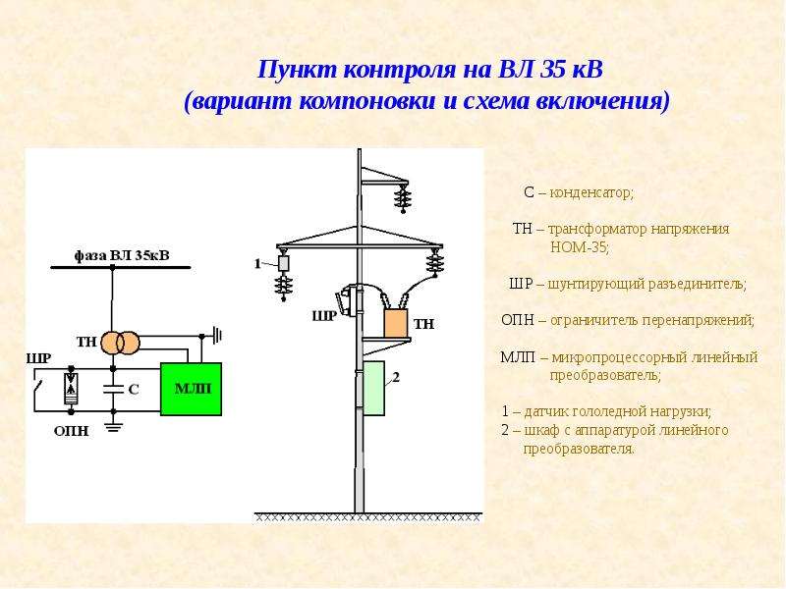

Slide 28
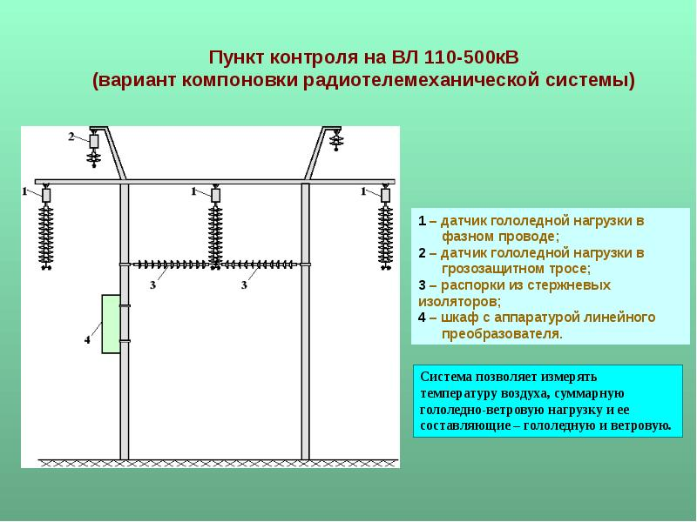

Slide 29
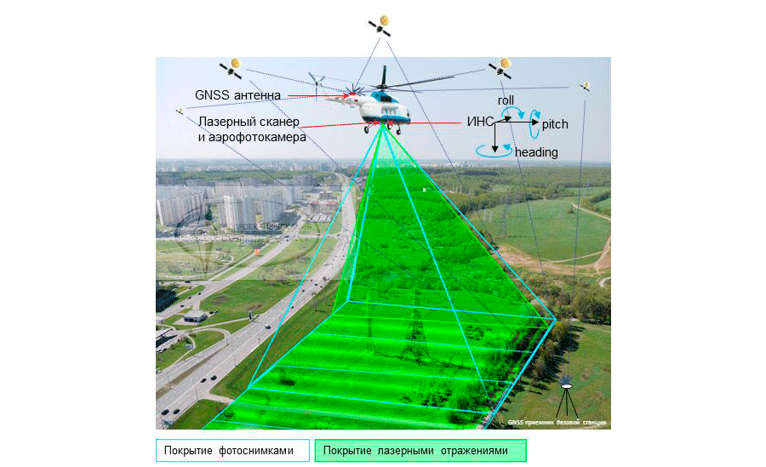

Slide 30
Ставропольский государственный аграрный университет
Выводы.
Информация о контроле элементов ВЛ по техническому состоянию позволяет:
1. Планировать инвестиции в ЛЭП СЭС.
2. Выявлять элементы ЛЭП , требующее внеплановых (срочных) работ.
3. Определять очередность технического перевооружения (модернизации) элементов ЛЭП и всей СЭС.

Slide 31
Ставропольский государственный аграрный университет
Заключение.
Система контроля по техническому состоянию элементов СЭС позволяет:
1. Продлить срок службы ВЛ и КЛ.
2. Сократить затраты на ТО и Р ВЛ.
3. Вести непрерывный контроль критических режимов ВЛ СЭС.
4. Использовать ресурсы для модернизации электрической сети.

Slide 32
.

